Slide 1

Resume Parser
BAGUIAN HAROUNA
DIASSANA FATOUMATA

Slide 2

PLAN
Introduction
Preprocessing
Parsing
Presentation de l’application
Conclusion

Slide 3

INTRODUCTION
Analysez les informations d'un CV à l'aide du traitement du langage naturel, trouvez les mots-clés, regroupez-les dans des secteurs en fonction de leurs mots-clés et enfin montrez le CV le plus pertinent à l'employeur en fonction de la correspondance des mots-clés. Tout d'abord, l'utilisateur télécharge un CV sur la plateforme Web. L'analyseur analyse toutes les informations nécessaires du CV. Une fois que l'utilisateur a confirmé, le CV est enregistré dans notre base de données NoSQL prêt à se montrer aux employeurs.

Slide 4
PREPROCESSING
1
Nettoyage des données
2
Intégration des données
3
Transformation des données
4
Réduction des données
5
Discrétisation des données

Slide 5
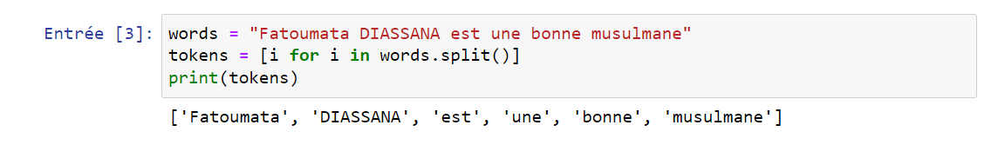
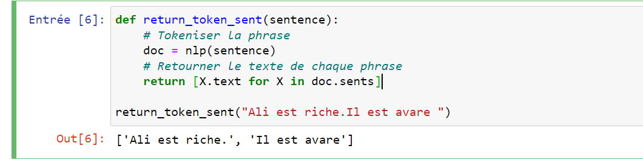
PARSING
Tokenisation
Tokenisation par phrases

Slide 6
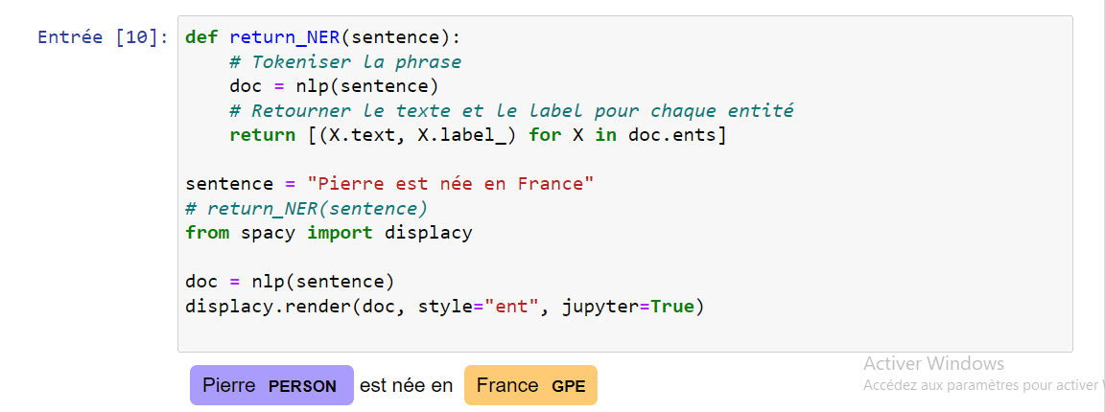
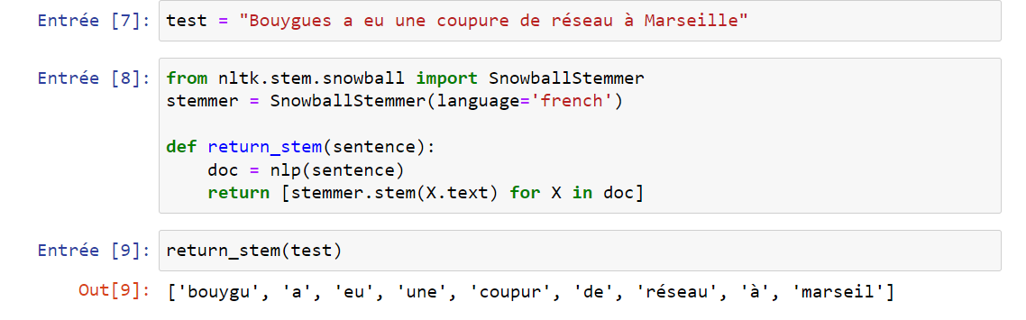
Stemming
Reconnaissance d’entités nommées (NER)

Slide 7
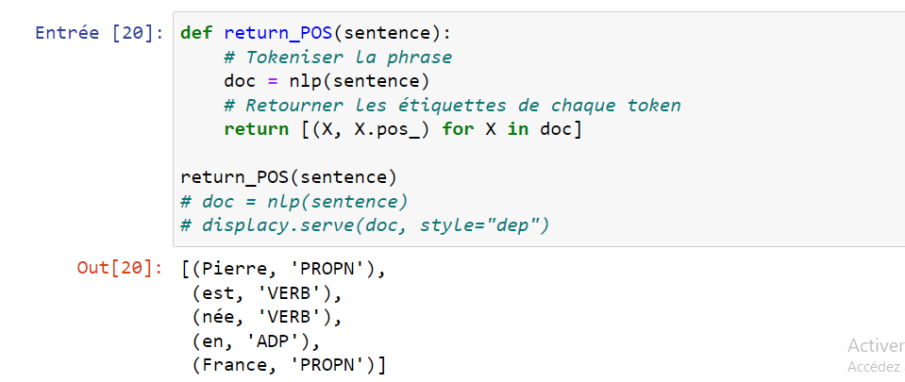
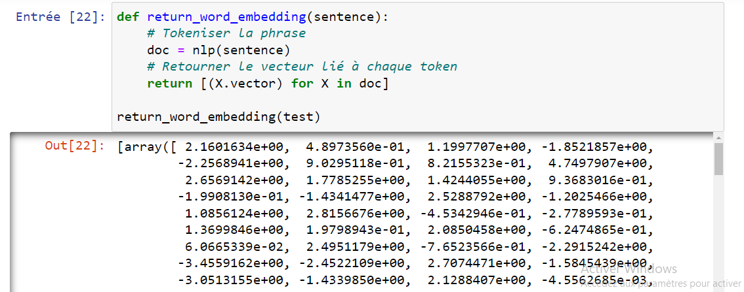
L’étiquetage morpho-syntaxique
Embedding par mot

Slide 8
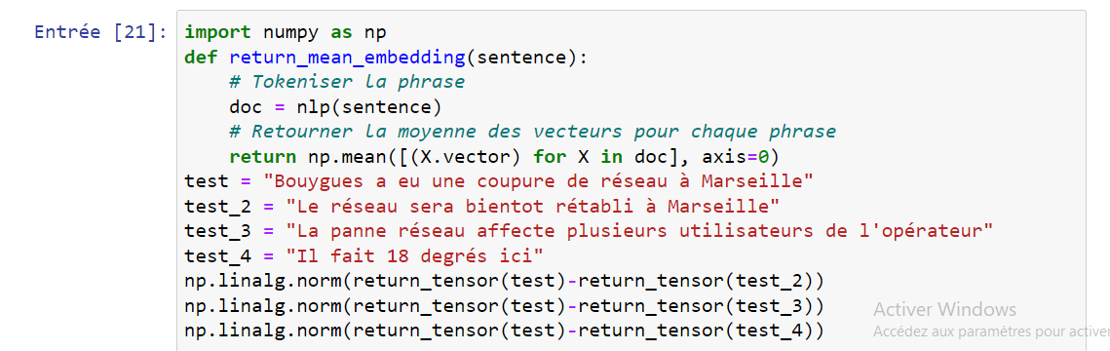
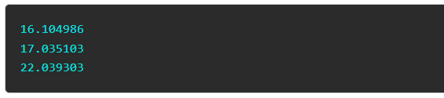
Similarité entre phrases

Slide 9
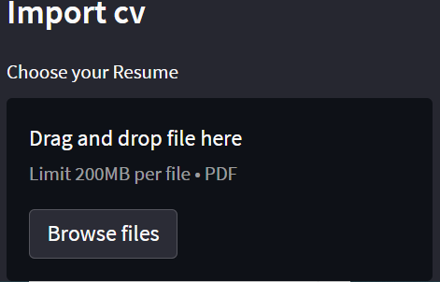
Présentation de l’application
Uploadé le cv

Slide 10
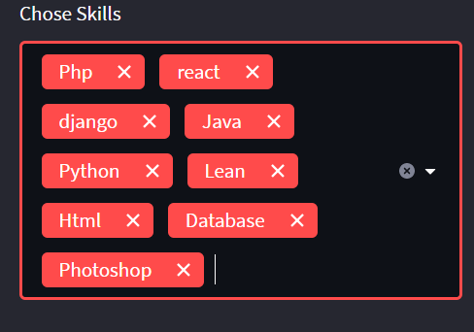
Choose skills

Slide 11
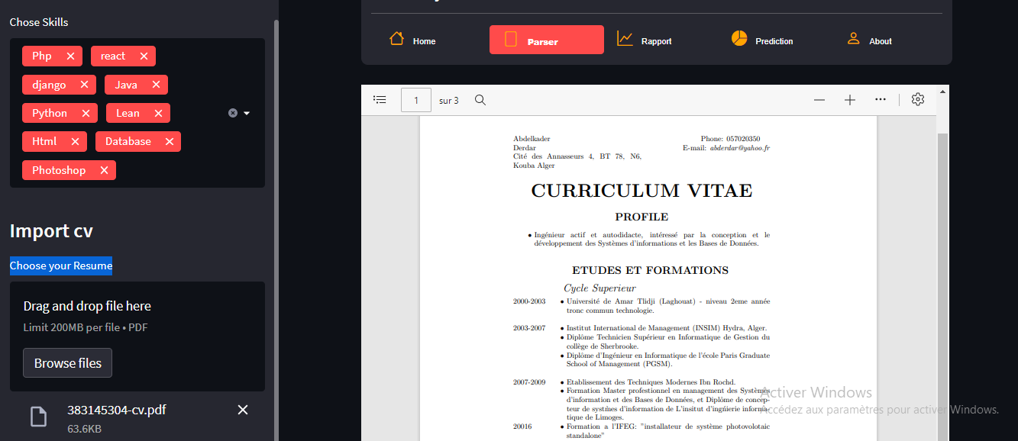

Slide 12
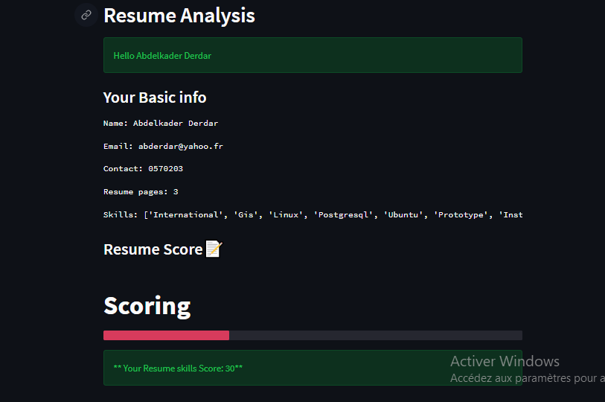
Résultats
Données A
Données B
Données C

Slide 13
Conclusion
l‘analyseur de cv est un aubaine pour de nombreuse entreprises
Cependant il présente beaucoup de vailles

Slide 14


Merci
Jens Martensson
jens@bellowscollege.com

